Slide 1
James Prescott Joule
Izradio:Goran Roksandić

Slide 2
Osobni Podaci
Rođen je 24.prosinca u 1818.g u Salfrodu u Engleskoj
Umro je 11.listopada 1889.g u Chesieri u Engleskoj
On je bio engleski fizičar koji je proučavao prirodu topline i okrio njenu povezanost s mehaničkim radom,proučavao je još i ostale vrste energija
Bio je pivničar,a hobi mu je bila znanost

Slide 3
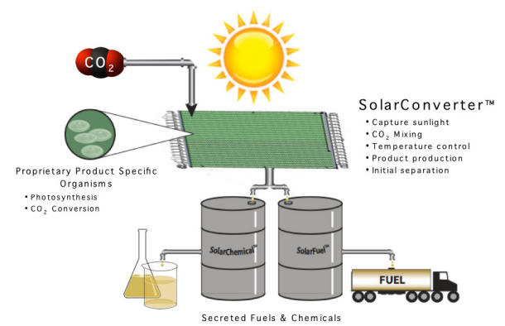
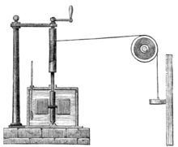
Grijanje
-on je zagovarao da se uz pomoć sunčeve topline i čestica,može dobiti mehanički rad i proizvestii toplina

Slide 4
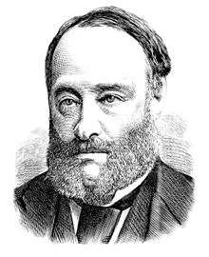
Jouleov zakon
Jouleov zakon je fizički zakon koji pokazije vezu između topline,koju stvara električna struja koja teče kroz provodnik,ovako se izražava:
Q = U*I*t = P*t =I²*R*t (J)
Q – toplota (J)
P - snaga (u vatima)
U - električni napon struje
I - električna struja
R - Omov elektični otpor
t - Vrijeme mjerenja ili vrijeme elementa pod strujom

Slide 5
Džul
Džul je osnovna jedinica za rad ili energiju u međunarodnom sustavu jedinica
J = kg*m²/s² = N*m = Pa*m³ = W*s
1 kilodžul (1kJ) = 1000 J
1 megadžul (1MJ) =1000 kJ =1000000 J

Slide 6
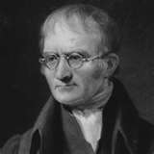
Život
1835. studirao je s engleskim kemičarom John Daltonom na Sveučilištu u Manchesteru
1843. objavio je svoju jedinicu za količinu rada potrebnog za proizvodnju jedinice topline, nazvanu mehaničkim ekvivalentom topline
Količina mehaničkog ekvivalenta toplini je općenito predstavljeno velikim slovom J, a standardna jedinica za rad (energiju) je nazvana Joule
John Dalton

Slide 7
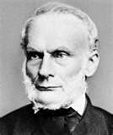
Energija
Jouleova ideja o energiji se isprva nije prihvaćala, djelom zbog toga što je zahjevala precizna mjerenja, što nije bilo tako uobičajeno u fizici tog vremena
Jouleovi eksperimenti su upotpunili rad Rudolfa Clausiusa, za kojeg se smatra da je bio jedan od stvoritelja koncepta energije
Riječ energija nastala je od grčke riječi energos što znači aktivnost
Rudolf Clausius

Slide 8
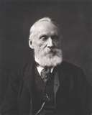
Ideja
Joule je predložio je kinetičku teoriju topline te je trebao pojmovni skok: ako je toplina bila oblik molekularnog gibanja, zašto to gibanje s vremenom ne trne?
Jouleova ideja je zahtjevala da se vjeruje kako su sudari molekula savršeno elastični
Carnotova uspješna teorija toplinskih strojeva se također bazirala na kaloričkoj pretpostavci i tek je kasnije Lord Kelvin dokazao da je Carnotova matematika jednako valjana bez kaloričke teorije
Lord Kelvin

Slide 9
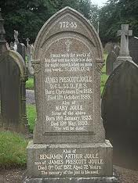
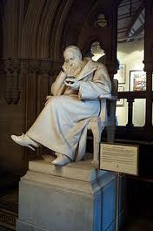
Sjećanje
Pokopan je na groblju Brooklands
Na nadgrobnoj ploči napisan je broj 772.55
Pokopan uz citat iz Evanđelja po Ivanu:Ja treba da radim djela onoga koji me posla,dok je dan dolazi noć,kada nitko ne može raditi

Slide 10
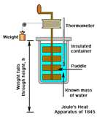
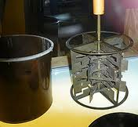
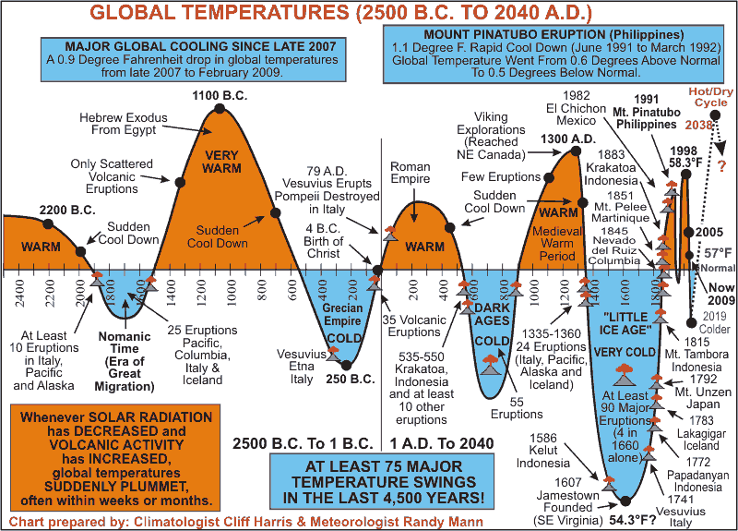
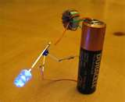

Slide 11
Kraj
HVALA VAM I NADAM SE DA STE NEŠTO NAUČILI!!!

